Slide 1
SIGNALISATION TEMPORAIRE
LES DEVIATIONS

Slide 2
Définitions
Déviation: en terme d'exploitation, une déviation de circulation est définie comme un détournement impératif et temporaire du trafic par un itinéraire différent de celui habituellement emprunté.

Slide 3
Terminologie
site d'entrée
  Il s'agit d'un carrefour marquant le début de la déviation
site de coupure
  Lieu où devront s'effectuer les opérations nécessaires à la fermeture totale ou partielle de la route, lorsque la coupure est rendue nécessaire suite à un événement prévisible ou aléatoire
route déviée
  C'est la section de route comprise entre les points de sortie et de rentrée de l'itinéraire habituel, et sur laquelle la circulation de tous les véhicules ou de certaines catégories d'entre eux, riverains non compris, est interdite
route barrée
  La route barrée est la section de route sur laquelle la circulation de tous les véhicules est interdite
déviation
  La déviation est l'itinéraire constitué par un ou plusieurs tronçons d'autres routes, dont l'ensemble permet d'éviter la route barrée ou déviée.

Slide 4
Avantages de la déviation
Avantages
  Le mode d'exploitation par déviation est le seul recours pour rétablir rapidement la circulation lorsqu'une route est coupée, que ce soit pour des raisons accidentelles (accident, inondations, éboulements, etc.), à cause de travaux neufs et d'entretien (travaux routiers ou des concessionnaires). ou de manifestations particulières (marchés, courses cyclistes, etc.).
  Dans certains cas, la mise en place d'une déviation, parce qu'elle libère l'emprise du chantier et permet une meilleure évolution des engins, peut conduire à une réduction du délai d'exécution des travaux, un gain de productivité et la sécurité des personnels sur le chantier qui peuvent se déplacer en s'affranchissant des risques liés à la circulation.
l'organisation d'une déviation peut engendrer un surcroît de risque pour les usagers et les riverains de la déviation, notamment si le niveau de service offert sur la déviation est inférieur à celui de la route déviée.

Slide 5
Inconvénients de la déviation
Inconvénients
  D'une façon générale, le mode d'exploitation déviation est celui qui engendre la plus grande gêne à l'usager, en terme de temps d'attente ou de retard dans son déplacement.
  La mise en place de déviation est également très perturbante dans la mesure où elle génère du stress chez les usagers qui appréhendent un itinéraire inconnu et des inconvénients pour les riverains dont les conditions de desserte vont être temporairement modifiées.
  Ce mode d'exploitation est également extrêmement consommateur de moyens: moyens matériels de signalisation (et en particulier signalisation de jalonnement qu'il faut construire au cas par cas), et moyens humains de surveillance, la signalisation se trouvant hors de l'emprise du chantier.

Slide 6
Quand faut-il dévier ?
Deux grandes familles de chantiers recourent à des déviations:
  dans le cadre de grands travaux d'infrastructures lorsque le projet neutralise la voirie existante. Il s'agit là, en général, d'installation de déviations pour une longue durée (souvent plusieurs mois),
  pour des chantiers courants, lorsque la chaussée est trop étroite pour mettre en place un alternat, ou sur des chaussées plus larges, lorsque des engins de service sont obligatoires en permanence sur le côté du chantier. Il s'agit alors de déviations de courte durée (de l'ordre d'une semaine).
Le recours aux déviations est relativement fréquent lors de manifestations sportives (courses cyclistes, marathon, etc.) ou festives (marchés, brocantes, etc.) à la demande des collectivités locales.
Il en est de même pour des situations de crise, où elles sont gérées au coup par coup dans l'urgence, au moment où elles surviennent.

Slide 7
Préparation d’une déviation
La connaissance du terrain par les agents en charge de l'exploitation est indéniable et précieuse, mais il conviendrait d'instaurer plus de systématisation dans cette étape de préparation.
Quel itinéraire ?
  Minimiser les impacts pour les usagers et les riverains
    rechercher l'itinéraire le moins pénalisant pour la majeure partie du trafic.
    Afin de limiter la gêne aux usagers, s'informer des données de trafic sur l'itinéraire de déviation et sur l'itinéraire principal, évaluer la réserve de capacité de la déviation, et surtout celle des carrefours pour voir s'il est possible d'y injecter le trafic détourné sans risque de saturation.

Slide 8
Préparation d’une déviation
Quel itinéraire ?
  Une déviation d'un seul sens de circulation peut être organisée lorsqu'un alternat ne peut être envisagé pour des questions de longueur et/ou de capacité.
  Pour des raisons de sécurité évidentes, une modification temporaire des régimes de priorités sur l'itinéraire de déviation est strictement interdite dans tous les cas.
  En cas de problèmes de capacité sur la déviation, il est possible de rechercher et d'aménager un itinéraire conseillé en amont de la déviation.
  Minimiser la gêne aux riverains du chantier et examiner les conditions d'accès à leurs propriétés.
  Minimiser les nuisances induites par le surcroît de trafic aux riverains. Ce point justifie des aménagements provisoires de carrefours ou d'accès.
  la concertation avec l'ensemble des partenaires locaux est évidemment indispensable....

Slide 9
Préparation d’une déviation
Quel itinéraire ?
  Choisir un itinéraire ayant des caractéristiques convenables, ou définir des actions de mise à niveau
    Le choix d'un itinéraire le plus court n'est pas obligatoirement le mieux adapté.
    Choisir un itinéraire offrant le niveau de service le plus proche possible de l'itinéraire dévié. Au besoin, l'itinéraire de déviation pourra faire l'objet d'aménagements temporaires adaptés.
  Tenir compte des caractéristiques physiques de(s) la voie(s) supportant la déviation surtout si elle doit être utilisée par des poids lourds, ainsi que des "points durs" pouvant générer des contraintes de capacités:
    les rayons de giration, les largeurs, les limitations de gabarits,
    la structure des chaussées,
    les carrefours à feux, stops ou cédez-le-passage,
    les rétrécissements de chaussée,
    les manifestations hebdomadaires, récurrentes ou programmées, - etc.

Slide 10
Préparation d’une déviation
Quelles mesures de police ?
  Définir préalablement l'ensemble des mesures de police qui s'appliqueront temporairement sur l'ensemble des voies concernées (route coupée et routes supportant la déviation).
  Prise d'un ou de plusieurs arrêtés de circulation, les responsabilités de la pose et de la surveillance doivent y être clairement identifiées quand plusieurs gestionnaires sont concernés. Si l'ampliation des arrêtés de circulation permet une certaine diffusion des mesures prises, celle-ci reste limitée.
  S'assurer de l'information de tous les partenaires: forces de police, gendarmerie, pompiers et SAMU, presse ou radios locales, CRICR, services réguliers de transport (dont services de ramassage scolaire). Ces derniers doivent être renseignés suffisamment tôt pour pouvoir adapter les circuits et les lieux de ramassage, et en informer les élèves.
  L'information des usagers et des riverains nécessite des mesures particulières au travers de la presse locale, de panneaux spécifiques, de tracts, etc.
  De plus, il faut être sûr de faire les travaux aux dates indiquées (à la différence de l'arrêté de circulation qui indique la période où le chantier est susceptible de se dérouler, un communiqué de presse exige des dates et des délais précis).

Slide 11
Signalisation d’une déviation
La signalisation d'une déviation se subdivise en trois catégories:
  la signalisation du site d'entrée,
  la signalisation de jalonnement,
  la signalisation de fin de déviation.

Slide 12
Signalisation d’une déviation
RÈGLES GÉNÉRALES POUR LA QUALITÉ DE LA SIGNALISATION
La qualité première de la signalisation est d'être perçue et comprise par les usagers. Quatre grands principes simples et fondamentaux, s'appliquent à la signalisation mise en œuvre:
  adaptation
    La signalisation doit être adaptée aux caractéristiques de la voie, à la nature de l'information qu'elle délivre, à l'importance et à la vitesse du trafic,
  cohérence
    L'ensemble des prescriptions rencontrées par l'usager lors de son déplacement doit être cohérent, ne pas comporter de contradiction, ni d'ambiguïté,
  valorisation
    La signalisation doit être crédible; il faut que les prescriptions soient justifiées, qu'elles suivent l'évolution du chantier et qu'elles soient retirées dès la fin de celui-ci,
  lisibilité
    Il convient notamment d'utiliser des signaux réglementaires, des matériels homologués, de ne pas accumuler les messages délivrés sur un même lieu, et de s'assurer du bon état des panneaux et de leur visibilité par les usagers.

Slide 13
Signalisation d’une déviation
Le Site d’entrée
La signalisation du site d'entrée est la première signalisation rencontrée par l'usager. Implantée sur quelques centaines de mètres avant le carrefour de détournement d'itinéraire, elle se compose :
  d'une pré signalisation d'annonce indiquant:
    les circonstances du problème,
    les implications de ce problème, se concrétisant par une impossibilité d'emprunter l'itinéraire normal,
    le moyen de substitution proposé à l'usager pour contourner la perturbation et regagner l'itinéraire principal (solution),
  d'une pré signalisation directionnelle:
    indiquant le changement de direction,
    complétant celle en place,
    sur laquelle on a occulté les mentions des pôles non accessibles par la route déviée,
  d'une signalisation de position comprenant à la fois:
    la signalisation directionnelle indiquant l'origine de l'itinéraire de déviation ainsi que le masquage des mentions déviées,
    un dispositif de fermeture composé de barrières (K 8) et de panneaux de police (B0 ou B1).

Slide 14
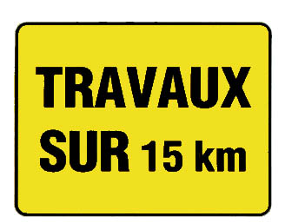
Signalisation d’une déviation
Le Site d’entrée
La pré signalisation d'annonce
Indication des circonstances de la coupure
  Expliciter les causes de la coupure a pour principal objectif d'éviter que certains usagers tentent, pour gagner du temps, de forcer cette coupure en espérant qu'à proximité ils trouveront bien un moyen de passer.
  Pour informer sur les circonstances de la coupure, il convient d'utiliser les panneaux d'indication de situations diverses de type KC 1 dans les séquences de pré signalisation, sur le site d'entrée de la déviation et éventuellement, sur le site de coupure.

Slide 15
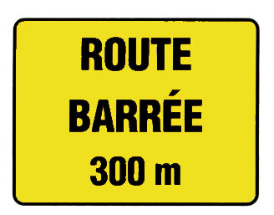
Signalisation d’une déviation
Le Site d’entrée
La pré signalisation d'annonce
Localisation de la gêne liée au problème
  Ce panneau est indispensable car il donne à l'usager une information essentielle lui indiquant que "la route est barrée" et qu'il doit s'attendre à changer d'itinéraire.
  L'indication de distance de la route barrée peut être de quelques mètres si le site d'entrée est étanche ou de quelques kilomètres si le site d'entrée est perméable

Slide 16
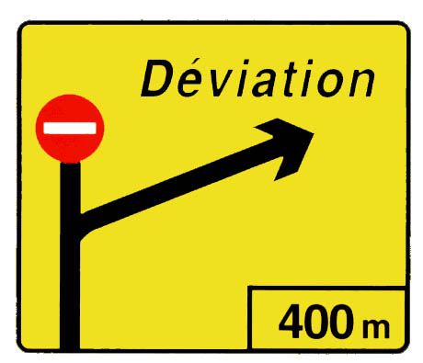
Signalisation d’une déviation
Le Site d’entrée
La pré signalisation d'annonce
Solution mise en œuvre pour assurer la continuité de l'itinéraire
Après avoir informé l'usager de la circonstance du problème, de l'effet engendré, lui présenter le moyen lui permettant d'assurer la continuité de son déplacement.
Cette information lui est délivrée par un panneau mentionnant:
  la mention "déviation",
  la direction à prendre pour suivre la déviation,
  la distance du carrefour d'entrée sur l'itinéraire de déviation,
  la nature du site d'entrée perméable ou non.

Slide 17
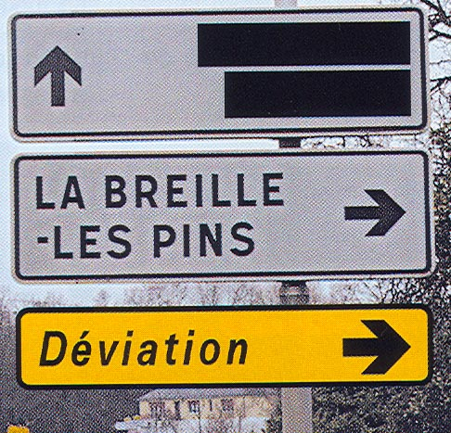
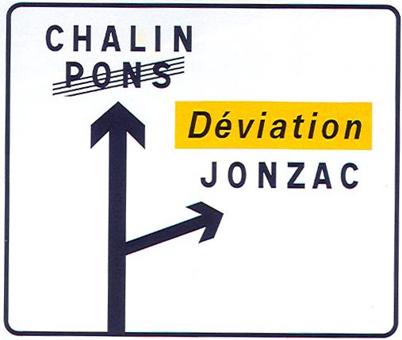
Signalisation d’une déviation
Le Site d’entrée
La pré signalisation directionnelle
Les carrefours qui sont équipés d'une pré signalisation directionnelle permanente doivent être modifiés pour s'adapter à la mise en place de la signalisation spécifique à la déviation.
  Si la pré signalisation en place est un ensemble de registre D 43, la modification consiste:
    à ajouter un registre KD 43 a ou KD 43 c sous l'ensemble existant,
    à masquer les mentions qui ne sont plus desservies.
  Si la pré signalisation en place est un panneau D42, la modification consiste :
    à coller un encart KD 44 sur le panneau,
    à masquer les mentions qui ne sont plus desservies.

Slide 18

Signalisation d’une déviation
Le Site d’entrée
La pré signalisation directionnelle
  Le fait de masquer les mentions qui ne sont plus accessibles par l'itinéraire habituel et de mettre en place un panneau "Déviation" devrait être suffisant. Dès lors qu'il y a ambiguïté quant aux directions reprises et surtout pour les sites d'entrées perméables, il est conseillé d'installer dans la séquence de pré signalisation, un panneau d'indication de type KD 79 qui indique à l'usager les mentions reprises par la déviation.
  Ce panneau est implanté environ 100 à 200 m en amont de la pré signalisation existante.

Slide 19

Signalisation d’une déviation
Le Site d’entrée
La signalisation de position
C'est la signalisation que l'on trouve à l'origine de l'itinéraire de déviation. Elle comporte la signalisation directionnelle et la signalisation de coupure :
  La signalisation directionnelle
    Comme pour la présignalisation la mise en œuvre de la signalisation de position consiste:
      à ajouter un registre KD 21 ou KD 22 sous l'ensemble existant,
      à masquer les mentions qui ne sont plus desservies.

Slide 20
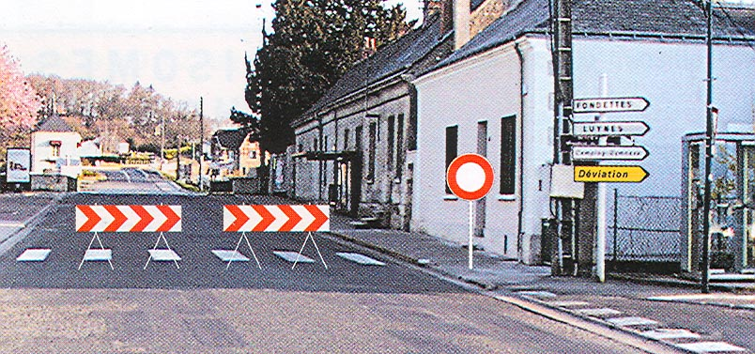
Signalisation d’une déviation
Le Site d’entrée
La signalisation de position
  La signalisation de coupure : C'est à ce niveau qu'intervient la notion de site d'entrée "étanche" ou "perméable" :
    si la coupure de la route est située à quelques mètres du site d'entrée, et s'il n'y a pas la nécessité de laisser passer des riverains, le site d'entrée est généralement étanche. Dans ce cas la chaussée peut être totalement barrée au droit du carrefour en posant un ensemble de barrières K 8 sur la route en orientant la pointe des chevrons dans le sens du détournement de circulation. De plus, un panneau B0 sera utilisé pour indiquer aux usagers que la circulation de tout véhicule est interdite dans les deux sens sur la section de voie en aval du panneau. Le site de coupure coïncide avec le site d'entrée

Slide 21
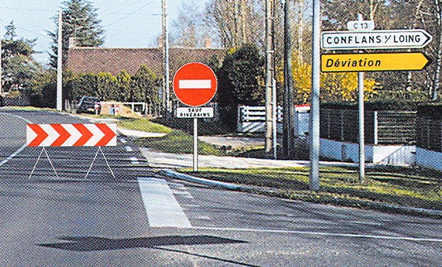
Signalisation d’une déviation
Le Site d’entrée
La signalisation de position
  La signalisation de coupure : si la coupure de la route est située à quelques hectomètres et qu'il convient de laisser passer quelques riverains entre l'origine de l'itinéraire de déviation et le chantier, le site d'entrée est perméable, même si on considère que la quasi-totalité du trafic doit être détourné. Sur le terrain on ne peut pas obstruer toute la largeur de chaussée pour permettre ce passage.
    Pour conserver quand même un aspect visuel d'obstacle, on ne posera qu'un seul panneau K8 sur la demi chaussée de droite complété par un panneau B1 avec un panonceau "SAUF RIVERAINS".

Slide 22
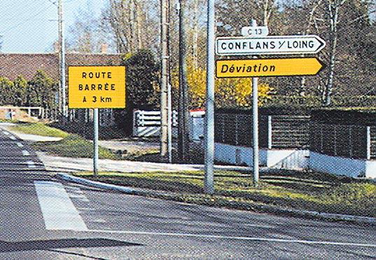
Signalisation d’une déviation
Le Site d’entrée
La signalisation de position
  La signalisation de coupure : si la coupure de la route est située à quelques kilomètres du site d'entrée, le site d'entrée est généralement perméable.
    Dans cette configuration, franchir la barrière K 8, est autorisé à plusieurs centaines de véhicules s'il y a une agglomération entre le site d'entrée et le chantier. On ne peut pas admettre un franchissement en chicane du K 8. La pose d'un obstacle physique sur la chaussée est impossible et dangereux.
    L'information de la coupure consiste à poser sur l'accotement un panneau KC 1 mentionnant "ROUTE BARREE A xxx km".

Slide 23
Signalisation d’une déviation
Le Site de coupure
C'est le lieu où la route est effectivement barrée et interdite à toute circulation sauf engins de service et de chantiers.
La coupure est constituée en général, dans l'ordre de perception par l'usager:
  par une présignalisation qui informe l'usager que la route est effectivement barrée (panneau KC 1),
  par un dispositif physique qui empêche tout accès, grâce à l'utilisation de la signalisation (barrières K 8 ou K 2 suivant les cas, implantées sur la totalité de la voie).
  un obstacle infranchissable (éventuellement).
  Lorsque cet obstacle est agressif pour les usagers (par exemple, un aménagement de barrage en dur en amont d'un pont écroulé), et lorsqu'il y a risque d'accident (mauvaise visibilité, vitesse d'approche élevée, etc.), il est recommandé de réserver une zone tampon entre la signalisation et ce dispositif.
  Dans la mesure du possible, on implantera le site de coupure à un endroit où le demi-tour ou une échappatoire sont possibles, et donc pas systématiquement au droit du chantier. On vérifiera qu'il n'y a pas de desserte à assurer en aval y compris les accès aux terrains agricoles.

Slide 24
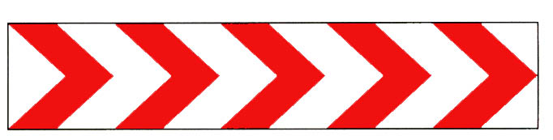
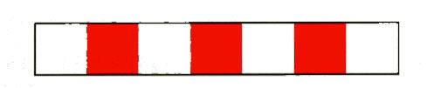
Signalisation d’une déviation
Le Site de coupure : Dispositif de fermeture
Le dispositif physique de fermeture sera plus ou moins lourd, selon les enjeux de sécurité, la durée de la fermeture, la nécessité de l'ouvrir périodiquement, etc.
Les conditions d'utilisation des barrières K 8 et K 2 sont, suivant les cas:
  Barrières K 8 : la coupure se situe au niveau d'un carrefour en 'T'. Il faut orienter correctement les pointes du K8.
  Barrières K 2 : la coupure est en pleine voie ou en carrefour en croix (pas d'échappatoire privilégiée).
La signalisation de coupure peut avantageusement être réunie sur une barrière pour chaque demi­chaussée équipée de K 2 ou K 8. Attention, l'orientation des flèches du K 8 doit être cohérente avec la voie par laquelle on peut "s'échapper".
Un système de chicane à très faible vitesse, mais permanent, est souvent préférable à un système avec barrières qui sont souvent laissées ouvertes

Slide 25
Signalisation d’une déviation
Jalonnement de la déviation
La signalisation de jalonnement repose sur l'application des principes suivants :
  le principe d'unicité de liaison. Pour des raisons de simplicité de lecture et de cohérence lorsqu'il y a une liaison entre deux pôles, celle-ci est unique,
  le principe de continuité. On doit assurer une continuité des messages le long des itinéraires. A aucun moment l'usager ne doit être en situation de se perdre ou d'hésiter sur la direction à suivre,
  le nombre de mentions. Pour des raisons de lisibilité, le nombre total de mentions signalées dans une même direction ne doit pas dépasser six, dont quatre au plus dans chaque couleur. On veillera à ne pas mettre au plus 4 mentions pour les panneaux directionnels temporaires (KD 21 et KD 43 a),
  des contenus normalisés. Pour une bonne lecture, la taille des lettres à utiliser est normalisée en fonction de la vitesse.
Le niveau de service d'une déviation doit être, autant que faire se peut, de même niveau que l'itinéraire normal.

Slide 26
Signalisation d’une déviation
Jalonnement de la déviation
Il existe deux possibilités pour jalonner une déviation :
  La première qui repose sur l'utilisation des panneaux KD 22 et KD 43 a sur lesquels on indique la mention générique "Déviation",
  La seconde repose sur un jalonnement constitué des panneaux KD 21 et KD 43 c sur lesquels on indique la mention de pôles (exemple "LILLE").
Les conditions d'utilisation de l'une ou l'autre ne sont pas toujours convenablement appliquées. Il convient donc de distinguer deux cas, basés sur la nature du trafic supportée par les voies concernées:
  La route déviée ne supporte pas de liaisons vertes
  La route déviée supporte une ou plusieurs liaisons vertes

Slide 27

Signalisation d’une déviation
Jalonnement de la déviation
La route déviée ne supporte pas de liaisons vertes : Il s'agit alors d'une route secondaire supportant un trafic essentiellement local.
  On utilise le terme générique "Déviation", panneaux KD 22 et KD 43 a pour jalonner la déviation.
  La mention "Déviation" est alors considérée comme une mention globalisante qui reprend l'ensemble des mentions concernées par la déviation.
  L'utilisation d'une mention globalisante permet de limiter le nombre de mentions sur le site d'entrée et aux carrefours, et ainsi de préserver la lisibilité des ensembles de signalisation

Slide 28
Signalisation d’une déviation
Jalonnement de la déviation
La route déviée ne supporte pas de liaisons vertes : Il s'agit alors d'une route secondaire supportant un trafic essentiellement local.
  On utilise le terme générique "Déviation", panneaux KD 22 et KD 43 a pour jalonner la déviation.
  La mention "Déviation" est alors considérée comme une mention globalisante qui reprend l'ensemble des mentions concernées par la déviation.
  L'utilisation d'une mention globalisante permet de limiter le nombre de mentions sur le site d'entrée et aux carrefours, et ainsi de préserver la lisibilité des ensembles de signalisation

Slide 29
Signalisation d’une déviation
Signalisation des carrefours
Il est indispensable que tous les carrefours situés sur l'itinéraire de déviation, y compris ceux qui ne supportent pas habituellement de signalisation directionnelle, soient équipés d'une signalisation temporaire de jalonnement.
Cette signalisation des carrefours devra être adaptée aux nouvelles conditions de circulation, en les équipant, selon les cas, des KD 21 et/ou KD 22, et des KD 43 nécessaires, en masquant les mentions des localités qui ne sont plus desservies.
Une présignalisation de type KD 42 est recommandée lorsque, à un carrefour, la desserte d'un pôle important dont la mention est contenue dans le terme générique "Déviation" emprunte un itinéraire différent.

Slide 30

Signalisation d’une déviation
Signalisation de fin de déviation
La réglementation précise que la signalisation de fin de déviation est assurée par le panneau KD 73 "Fin de déviation", placé de 100 à 200 m avant la dernière intersection assurant le retour sur l'itinéraire principal, ou sur une route permettant d'atteindre les destinations mentionnées en jalonnement.

Slide 31
Signalisation d’une déviation
Mise en place de la signalisation
Les panneaux peuvent être installés sur support existant, ou sur trépied. Pour des raisons de visibilité, la mise en place du jalonnement de la déviation est préférable sur les supports de signalisation existants
Le jalonnement de la déviation ne doit être effectif que juste avant l'ouverture du chantier. Celui-ci peut avoir été implanté dans une phase précédente, mais il doit être entièrement masqué en attendant.
Le jalonnement est posé (ou dévoilé) dans le sens inverse de la déviation. Le masquage des panneaux permanents correspondants doit être effectué simultanément avec la pose du nouveau jalonnement.
La mise en place de la signalisation de police (présignalisation et signalisation des coupures) est faite au moment de l'ouverture du chantier, après mise en place du jalonnement de la déviation.

